Slide 1
イラク戦争への道
イラク－アメリカの絡み合い

Slide 2
繰り返される戦争
二度のアメリカ－イラク戦争
湾岸戦争とイラク戦争
二度のアフガン戦争
ソ連とアメリカのアフガン戦争
四度の中東戦争
資源とその開発・配分をめぐる争い

Slide 3
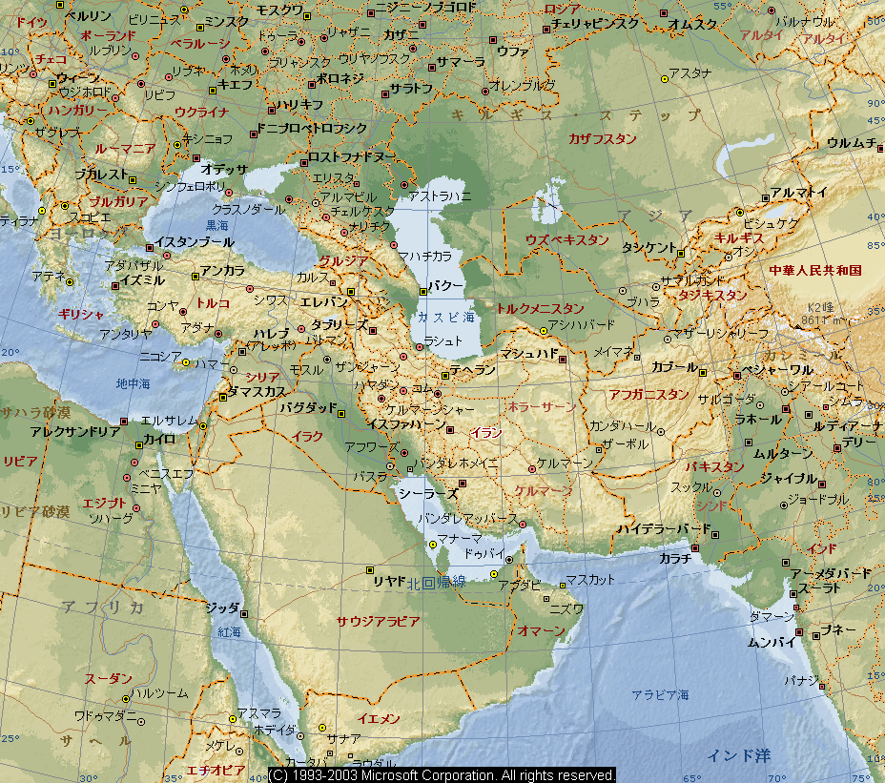

Slide 4
イラクの近代史（１）
１７世紀からオスマントルコ帝国の支配下
１８３１年オスマントルコの直轄地
１９世紀後半ドイツが中東横断の鉄道計画（イギリスと衝突）３Ｂ政策－３Ｃ政策
第一次対戦後イギリスの委任統治に。イギリスアラブに独立を約束してアラブ人と協力。
１９２１年国民投票でファイサル一世が国王
３０年に独立、３２年国際連盟に加盟

Slide 5
イラクの近代史（２）
１９３１年メジャーのイラク石油会社と協定（イラク石油会社がイラク政府に利用料）
第二次対戦中、イギリスと一時交戦（アラブ主義）、ほとんどはイギリス・アメリカに協力（アッサイード首相）
１９５８年、ヨルダンと統合され「アラブ連邦」（エジプトのアラブ連合共和国と対抗）→中東戦争

Slide 6
イラクの近代史（３）
１９５８年、クーデタで共和国（将校カーシム）
１９６０年、クウェートがイギリスの援助で独立
（イラク抗議、国連認めず）
・ １９６３年バース党によるクーデタ
・ １９６８年バース党バクル将軍によるクーデタ
（石油会社を国有化、ソ連寄りに）
・ １９７４年イランとの緊張が高まる。
７９年フセインが後継。

Slide 7
イラク近代史（４）
１９８０～１９８８年、イラン－イラク戦争
１９９０年、クウェート侵攻
キーポイント
資源の開発（先進国）と独立後の資源国有化の対立
（以下テキストp11）
ビデオ

Slide 8
イラン現代史（１）
１９２３年レザー・シャー・パフラビー首相に
１９２３年パフラビー朝成立（近代化を進める）
第二次大戦中は、連合国だが、ソ連とイギリスの対立の場となった。
１９５１年首相のモサッデクが、石油の国有化
１９５３年モサッデクと王の対立激化。王一時亡命。アメリカの援助でクーデタ、王の復帰。

Slide 9
イラク現代史（２）
パーレビ国王、近代化に取り組み、親米政策。他方アラブ諸国とは対立。（イスラエル承認）
貧富の拡大、秘密警察の弾圧に対する不満から、内戦。ホメイニによるイスラム国家をめざすイラン革命。１９７９年。
７９年暮アメリカ大使館占拠、アメリカ人人質に。（アメリカに亡命した王への援助に抗議）
８０～８８年、イラクと戦争。

Slide 10
イラン現代史（３）
１９８５年８６年、イランコントラ事件。（アメリカ国家安全保障会議メンバーによるイランへの武器売却）
１９８９年、「悪魔の詩」ラシュディへの死刑宣告、後日日本語翻訳者の五十嵐助教授殺害。
ハタミ大統領による新西欧政策
（パーレビ国王、ホメイニのビデオ）

Slide 11
イラン・イラク戦争
戦争開始の前年、1979年におきたイラン革命の拡大をおそれたイラクは、同国領内にあるシーア派の聖地カルバラーを巡礼するイラン人たちの通行を禁止し、国境を封鎖した。南部に多数のシーア派をかかえるイラクは、シーア派勢力が反政府行動をとることをおそれていた。
いっぽうイランのホメイニーは、イラクのフセイン政権をイスラム政権とはみとめず、打倒をよびかけていた。フセイン政権は、対イラン戦争をかつてアラブがペルシャをうちやぶったカーデシーアの戦になぞらえ、アラブ諸国に支援をもとめた。
緒戦はイラクの電撃的な攻撃が効を奏し、イラン領に深くはいった。しかし、1981年以降は、反撃にでたイランが優勢となり、82年からはイランがイラク領内を侵攻するようになった。その結果、イラクの崩壊によるイラン革命の拡大をおそれた周辺アラブ諸国と欧米諸国、ソ連がイラク支援にかたむき、イランは国際的に孤立、「革命の輸出」は断念せざるをえなくなった。
戦争は1988年7月、イランが停戦をもとめる国連決議を受諾して翌8月に終結したが、イラクは軍事費の増大によって財政がくるしくなり、それが90年にクウェートを侵攻する大きな要因となった(→ 湾岸戦争)。この戦争は、双方がミサイルで相手国を攻撃するという史上初の戦いでもあった。
(C) 1993-2003 Microsoft Corporation. All rights reserved.

Slide 12
サダム・フセイン（１）
1937～ イラク大統領。在任1979～2003年。イラク中北部のティクリートに生まれる。1957年にバース党(アラブ復興社会党)に入り、2年後、首相カーシム暗殺未遂事件にくわわって死刑判決をうけ、エジプトに亡命した。63年のバース党将校団によるクーデタ後帰国したが、翌年アレフ政権によってふたたび逮捕投獄された。66年に脱獄して国外へ再逃亡したが、68年のバクル将軍の無血クーデタでは重要な役割をはたした。

Slide 13
サダム・フセイン（２）
バクル大統領のあとをついで1979年に大統領に就任すると、政治的対立者を徹底的に排除し、クルド系住民の反乱の制圧には毒ガスをつかった。80年、「ペルシャ湾の憲兵」を称して、イスラム原理主義がイラクに広がることをふせぐため、革命後のイランに戦争をしかけた。この8年間の戦争で800億ドルの負債をおうことになったフセインは、90年8月、経済と政治的な利益のために、クウェートに侵攻した。国連は、クウェートからイラク軍を撤退させるための軍事力行使を許可し、91年初め、アメリカを中心にした多国籍軍が、クウェートから撤退させた(→ 湾岸戦争)。

Slide 14
アフガン戦争への過程（１）
１９世紀イギリスとアフガンの戦争で植民地
１９１９年、インド政策上アフガンを独立させる。
王政による近代化。
第二次大戦後、パキスタンと対立（パシュトゥン人の地域の領有問題）
王の独裁化
１９７３年、ダーウドが王を追放して、共和制
その後内乱状態

Slide 15
アフガン戦争への過程（２）
親米派と親ソ派の対立
１９７９年、ソ連がアフガニスタン侵攻
アメリカ、ムジャヒディン等のゲリラを支援
１９８９年ソ連撤退、その後も混乱
１９９５年タリバンが占領
停戦合意のない状態で、９１１テロ
（アメリカのゲリラ支援ビデオ）

Slide 16
イラク・イラン・アフガニスタンと アメリカの関係
イランの王政復活のためのクーデタを支援
イラン王政の治安活動を援助
ホメイニ体制とは対立。しかし、イランコントラ事件で武器提供
イランとの対決上、フセインを支援
アフガンではイスラム原理主義を支援
資金作りのために麻薬を容認（ビデオ）
イランの核兵器問題

Slide 17
湾岸戦争での日本の政策転換（１）
イラン・イラク戦争での経済的打撃
イラクがクウェート侵攻（１９９０．８）
国連イラクに撤退要求（決議）
国連「対イラク武力行使容認決議」→多国籍軍の結成
多国籍軍イラク攻撃（１９９１．１．１７）
イラク、クウェート賠償・大量破壊兵器の除去・国際原子力機関の査察受け入れを受諾

Slide 18
湾岸戦争での日本の政策転換（２）
日本の支援 １３０億ドルの資金提供・ペルシャ湾の機雷掃海艇の派遣（機雷除去活動）
クウェートの感謝（３０ヶ国）に入っていなかった。アメリカの事実上の非難。
↓
「金」ではなく「人」を出す意味？
正確な情報（日本は開戦すると思っていなかったという評価がある。
この後自衛隊の海外派遣が開始。
イラク戦争における派兵へとつながる。

